Slide 1
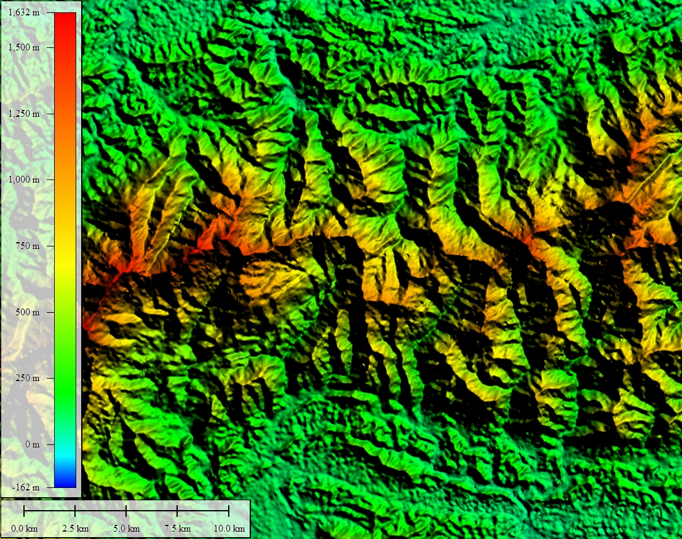
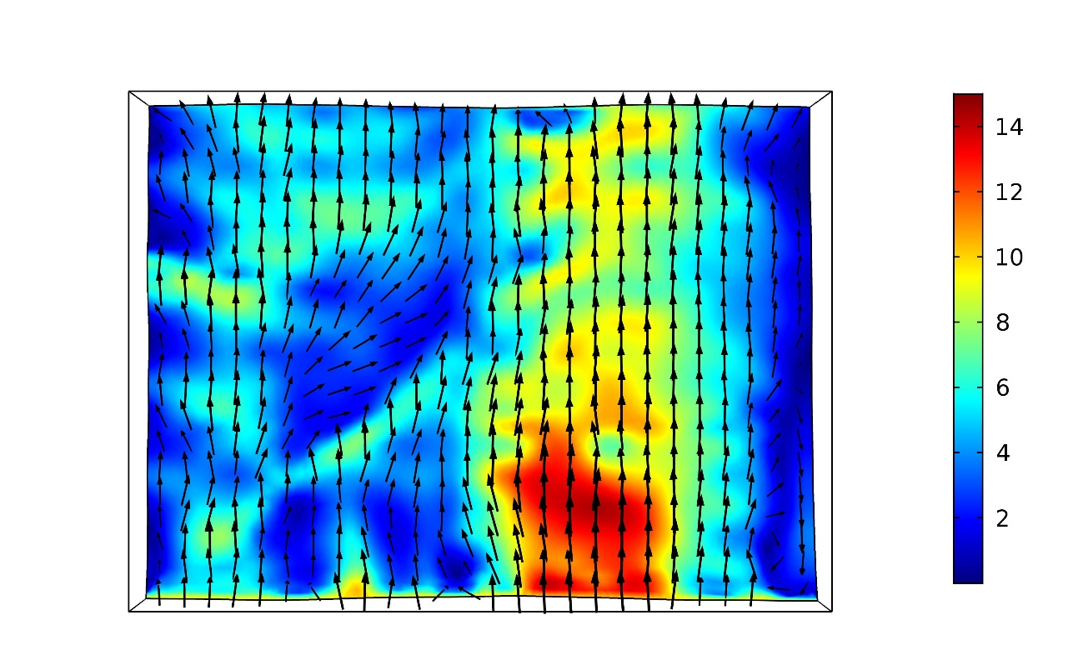
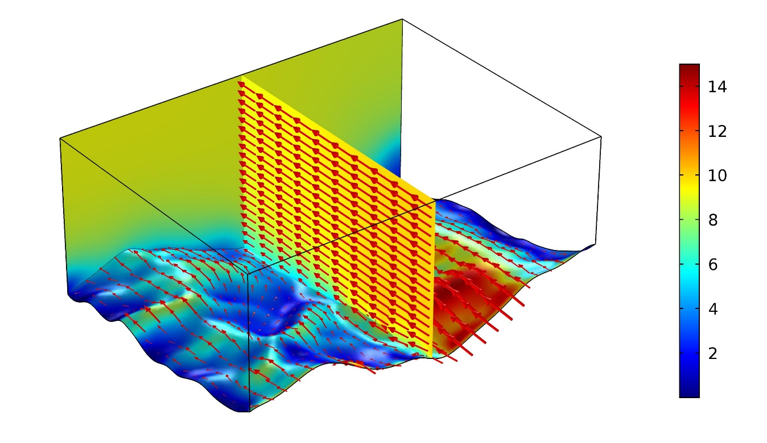
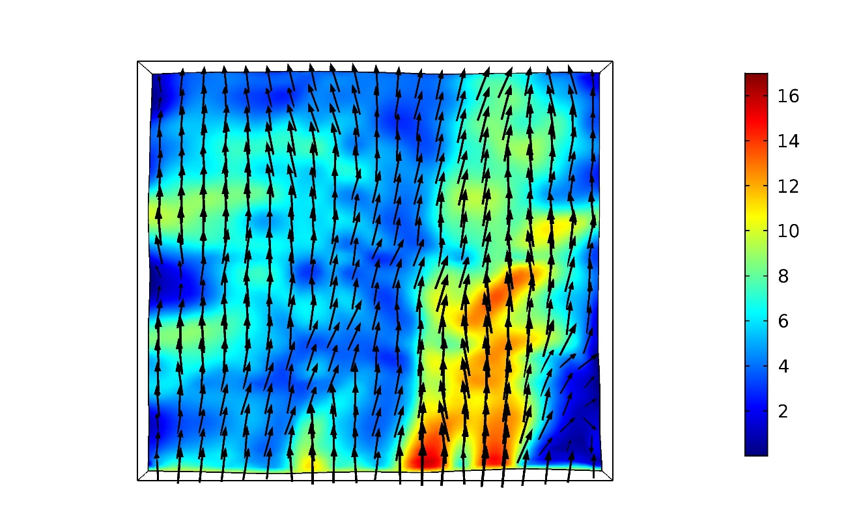
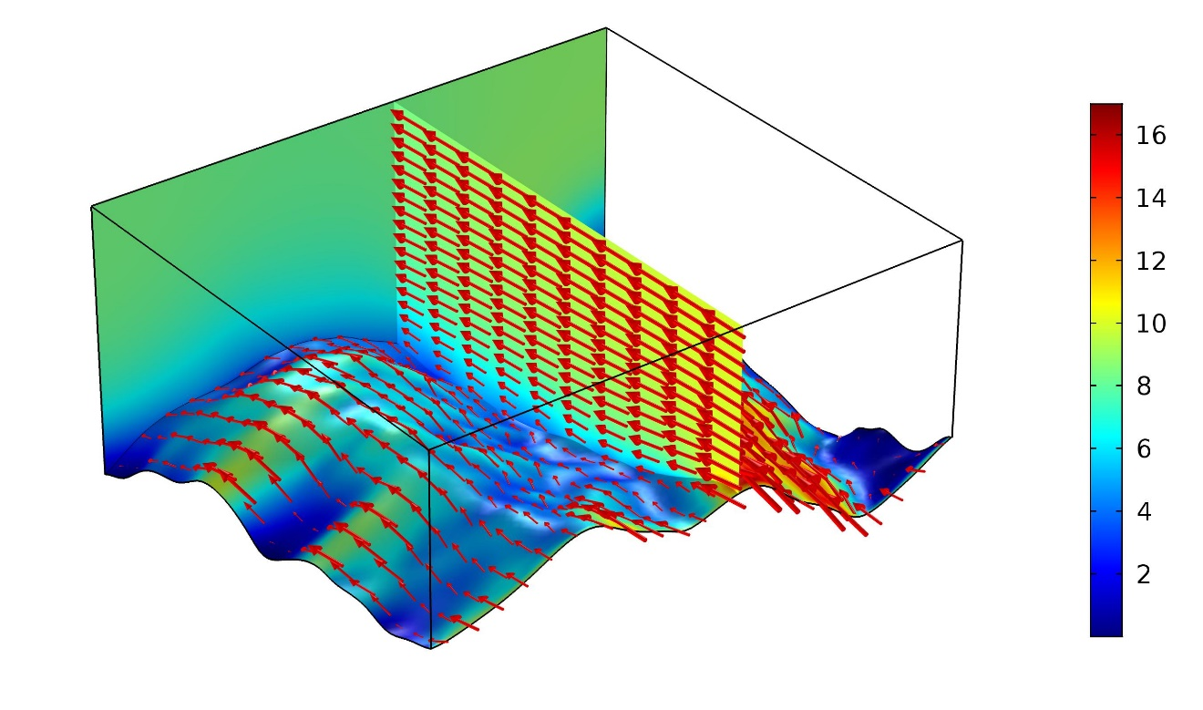
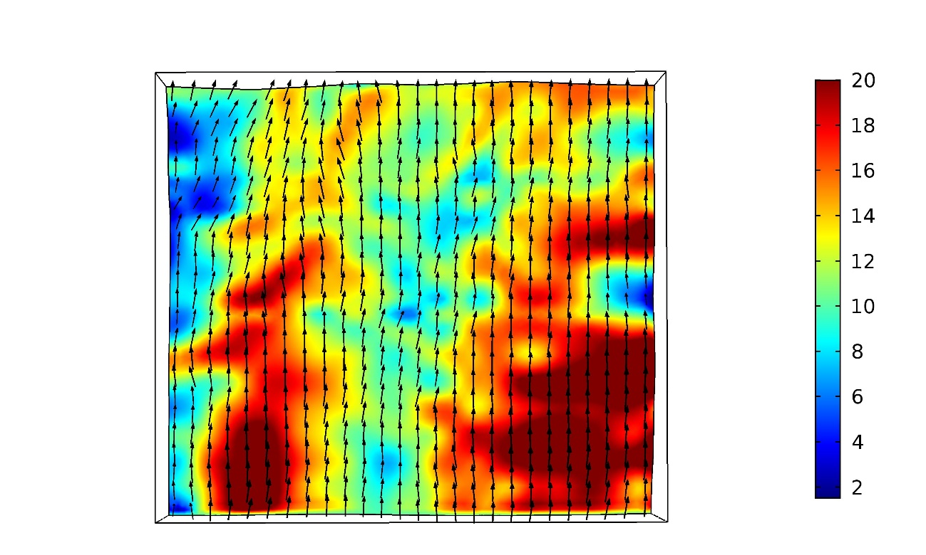
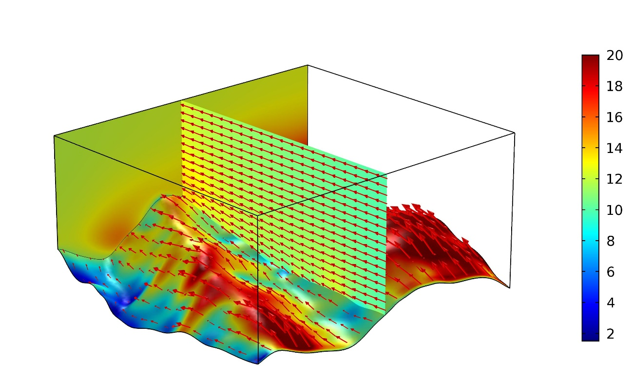
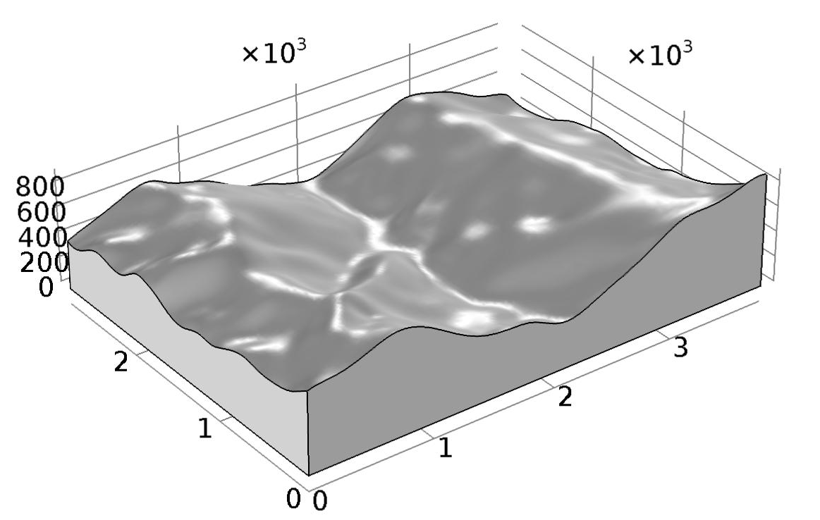
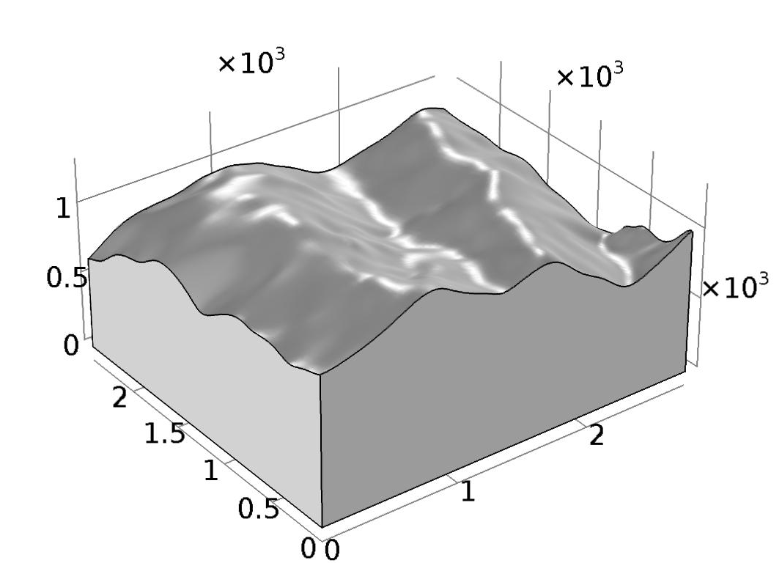
请勿在此处添加任何内容。提交海报前请删除此文本框
不同类型山地峡谷的风场特性研究
易旭憧¹, 张双喜¹
1.测绘学院，武汉大学，湖北，武汉
简介: 了解山地峡谷的风场特性是进行山区建筑规划、桥梁和风力涡轮机的选址等的重要前提。然而，目前国内外的研究主要集中在理想化简单山体模型对应的风场特性，对实际复杂山体的风场特性的研究还较为缺乏。
结果: 图4至图9展示了三种不同类型峡谷对应的风速场。可以看出，峡谷内的风速分布十分复杂。山的迎风面的风速较背风面大，山顶的风速较山谷大。当风通过平行峡谷和前窄后宽型峡谷后风速有所衰减，且前窄后宽型峡谷风速衰减最大，而当风通过前宽后窄型峡谷后风速有所增大，这体现了风的狭管效应。
请勿在此处添加任何内容。提交海报前请删除此文本框
图 4. 平行峡谷表面风速场分布
图 5. 平行峡谷空间三维风速场分布
图 1. 研究区域地形图。黄色方框内为所选研究区域
计算方法: 本研究利用Comsol Multiphysics 5.2软件导入高程数据并参数化曲面生成实际山地峡谷模型，再利用湍流k-ε接口模拟三种不同类型的实际峡谷（平行型，不平行型（包括前窄后宽型，前宽后窄型））在相同进口风速 v=10m/s 条件下对应的稳态风速场，分析并对比其风场特性。（模拟前宽后窄型峡谷，即调换前窄后宽型峡谷风的进出口）
图6. 前窄后宽峡谷表面风速场分布
图 7. 前窄后宽型峡谷空间三维风速场分布
图 8. 前宽后窄型峡谷表面风速场分布
图 9. 前宽后窄型峡谷空间三维风速场分布
图 2. 平行峡谷模型
结论: 风力涡轮机适合建设在迎风坡及山顶等风速大的地方；前宽后窄型峡谷具有较明显的风力加速作用，因此建设桥梁及房屋选址时应避免此类峡谷。下一步工作将用实测数据来验证模拟结果。
参考文献：
CFD simulation of wind flow over natural complex terrain: Case study with validation by field measurements for Ria de Ferrol, Galicia, Spain[J]. Journal of Wind Engineering and Industrial Aerodynamics, 2015, 147:43-57.
程雪玲, 胡非, 曾庆存. 复杂地形风场的精细数值模拟[J]. 气候与环境研究, 2015, 20(1):1-10.
图 3. 不平行峡谷模型
Excerpt from the Proceedings of the 2019 COMSOL Conference in Beijing

